Slide 1

Projet 4
Anticipez les besoins en consommation électrique de bâtiments
FAMIEN Adjoua Moïse Landry

Slide 2
Sommaire
Présentation de la problématique
Présentation du nettoyage effectué et de l’analyse exploratoire
Présentation des pistes de modélisation
Présentation du modèle final
Conclusion

Slide 3
I. PRÉSENTATION DE LA PROBLÉMATIQUE

Slide 4
I.1. Présentation de la problématique
Contexte:
Données issues de relevés de consommation annuelles des bâtiment de la ville de Seattle pour les années 2015 et 2016
Relevé coûteux à obtenir
Informations difficiles à collecter
Missions:
Prédire les émissions de CO2 et la consommation d’énergie totale
Evaluer l’intérêt de l’ENERGYSTARScore
Problématique:
Peux-t-on prédire les émissions de CO2 et la consommation d’énergie totale des bâtiments de Seattle à partir des relevés annuels des années 2015 et 2016?

Slide 5
I.2. Interprétation de la problématique
Méthodologie de prédiction :
Utiliser les caractéristiques des bâtiments et leurs types d’utilisation pour la prédiction (variables);
Modéliser la consommation d’énergie totale et les émissions de CO2:
Données de consommation d’énergie: SiteEnergyUse(kBtu)
Données d’émission totale de CO2: TotalGHGEmissions
Evaluation de l’intérêt de l’ENERGYSTARScore :
Comparer la modélisation avec ou sans ENERGYSTARScore

Slide 6
II. PRÉSENTATION DU NETTOYAGE ET DE L’ANALYSE EXPLORATOIRE

Slide 7
II.1. Présentation du nettoyage du jeu de données
Description des données :
Années | Taille | Nbe ligne | Nbe colonne | Nbe de NaN | Pourcentage de NaN
2015 | 156 980 | 3 340 | 47 | 26 512 | 16.89
2016 | 155 296 | 3 376 | 46 | 19 952 | 12.85
Colonnes différentes dans les deux bases de données;
Nombre de valeurs manquantes assez élevé;
Certaines variables sont spécifiques à la base 2015;
Certaines variables présentent des informations identiques avec des noms de variables différentes;
Travail de nettoyage effectué:
Harmonisation des colonnes dans les deux bases de données;
Réécriture et suppression de la variable “Location”
Unifomisation des variables ‘Comment’, ‘GHGEmissions(MetricTonsCO2e)’ et ‘GHGEmissionsIntensity(kgCO2e/ft2)
Suppressions des valeurs négatives de consommation et d’émissions
Suppressions des valeurs négatives de surface

Slide 8
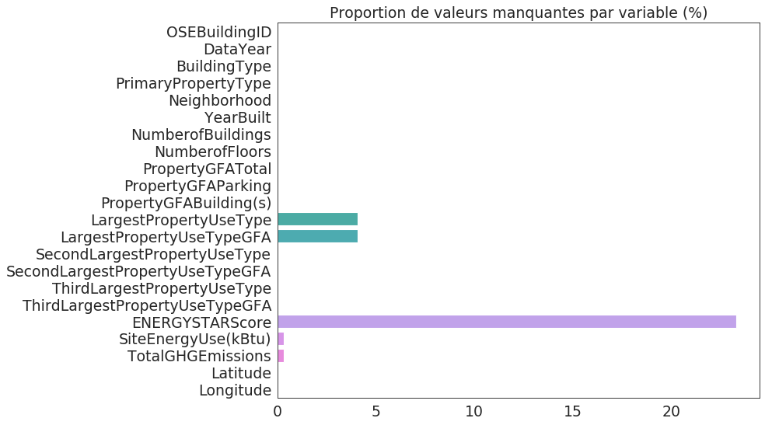
II.1. Présentation du nettoyage du jeu de données
Travail de nettoyage effectué:
Traitement des valeurs manquantes;
Remplacement des valeurs manquantes quand cela est possible et suppression dans le cas contraire
La variable ENERGYSTARScore contient un nombre de valeurs maquantes assez élevé
Traitement des valeurs aberrantes:
Méthode du z-score

Slide 9
II.2. Choix des variables pertinentes pour l’analyse
Suppression des variables d’émissions et de consommation en dehors de celles à prédire;
Suppression de la variable State;
Suppression des variables non pertinentes pour la modélisation: Default data, SPD Beats, ...;
Transformation Log des variables à prédire
LargestPropertyUseTypeGFA
SecondLargestPropertyUseType
SecondLargestPropertyUseTypeGFA
ThirdLargestPropertyUseType
ThirdLargestPropertyUseTypeGFA
ENERGYSTARScore
SiteEnergyUse
TotalGHGEmissions
Latitude et Longitude
Les variables suivantes ont finalement été retenues:
OSEBuildingID
DataYear
BuildingType
PrimaryPropertyType
Neighborhood
YearBuilt
NumberofBuildings
NumberofFloors
PropertyGFATotal
PropertyGFAParking
PropertyGFABuilding(s)
LargestPropertyUseType
Description des données finales:
Années | Taille | Nbe ligne | Nbe colonne | Nbe de NaN | Pourcentage de NaN
2015 | 53 526 | 2 433 | 22 | 0 | 0.0
2016 | 55 154 | 2 507 | 22 | 0 | 0.0

Slide 10
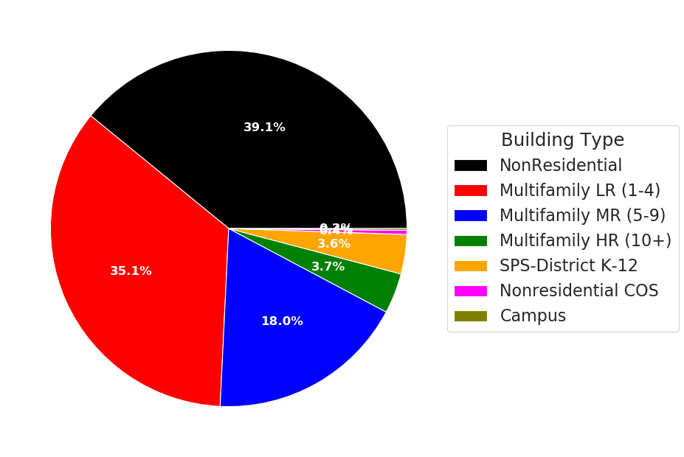
II.3. Présentation de l’analyse exploratoire
II.3.1. Analyse des variables qualitatives
Répartition des types de bâtiments (BuildingType)
Les bâtiments de la ville sont des bâtiments à usage non résidentiel (39.1%)
Ensuite vient les logements à loyer faible pour 1 à 4 personnes (35.1%)

Slide 11
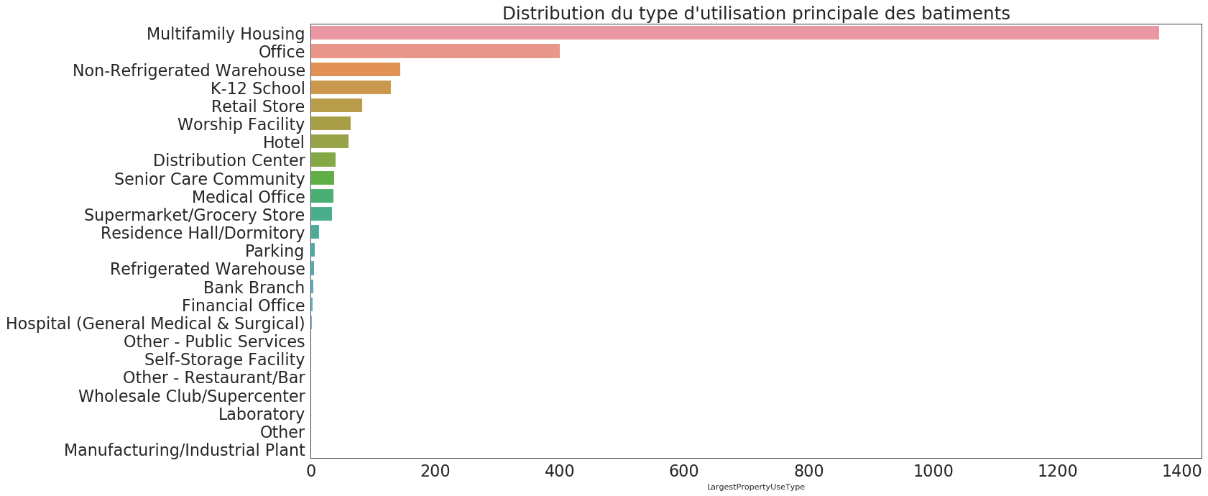
II.3. Présentation de l’analyse exploratoire
II.3.1. Analyse des variables qualitatives
Les bâtiments de la ville sont principalement utilisés comme des logements multifamiliaux et comme des bureaux.

Slide 12
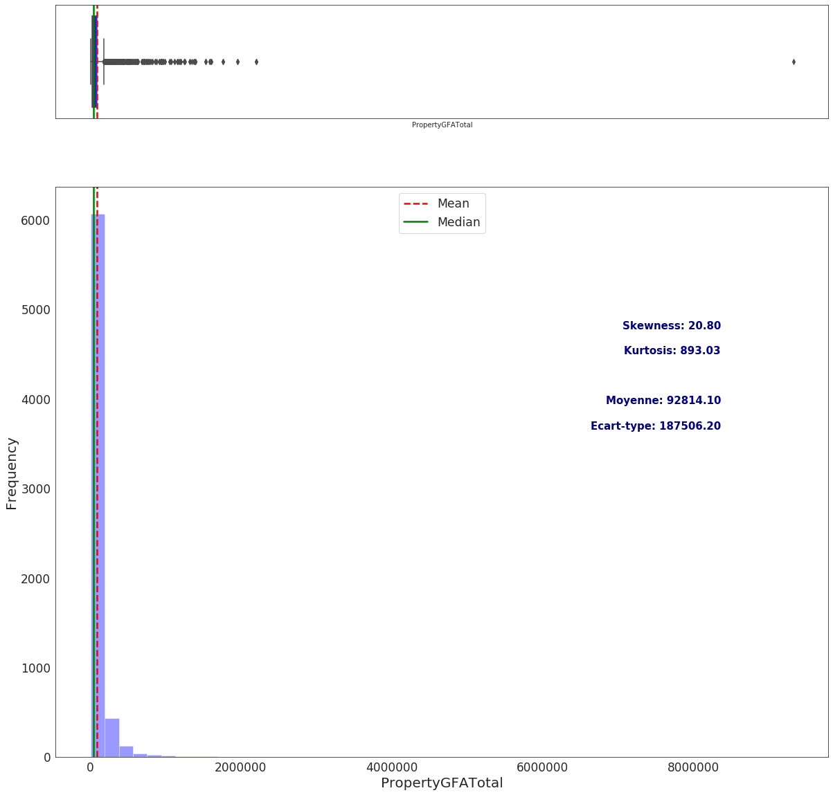
II.3. Présentation de l’analyse exploratoire
II.3.2. Analyse des variables quantitatives
Distribution de la surface totale des bâtiments (PropertyGFATotal)
Distribution de la surface totale des bâtiments pointue et étalée à droite;
Nombre élevé de valeurs atypiques à l’analyse du boxplot.

Slide 13
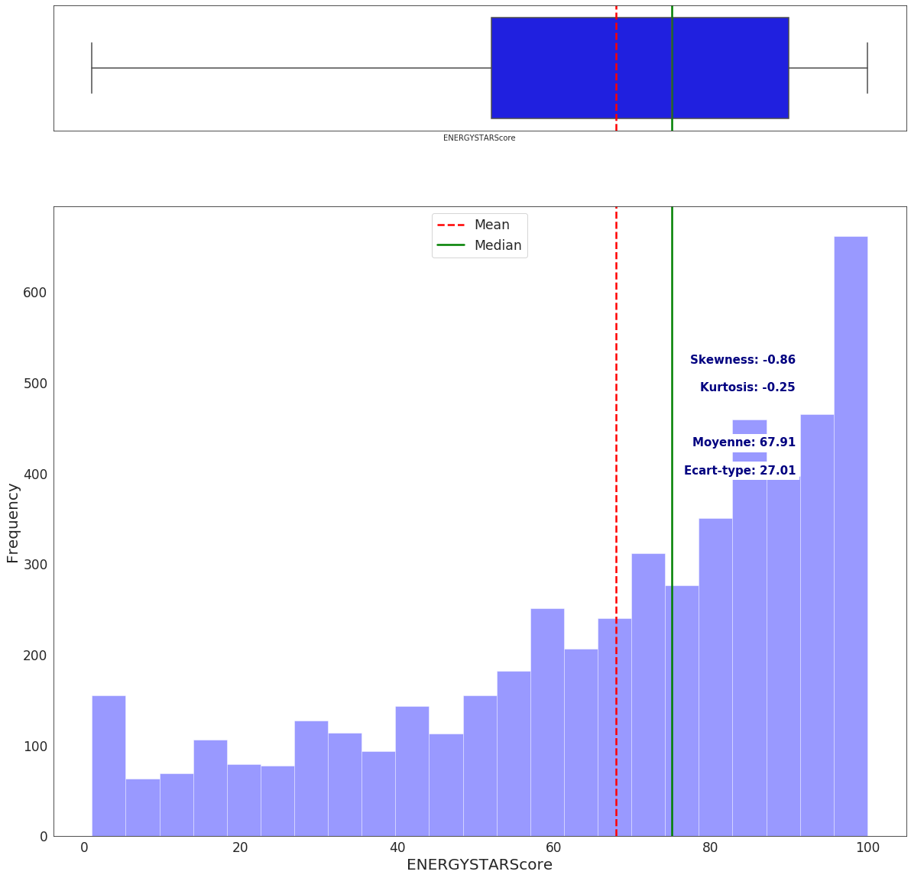
II.3. Présentation de l’analyse exploratoire
II.3.2. Analyse des variables quantitatives
Distribution de l’ENERGY STAR Score (ENERGYSTARScore)
Distribution de l’ENERGYSTARScore beaucoup plus aplatie que la distribution normale;
La plupart des valeurs de l’ENERGYSTARScore sont inférieure à la moyenne de l’échantillon

Slide 14
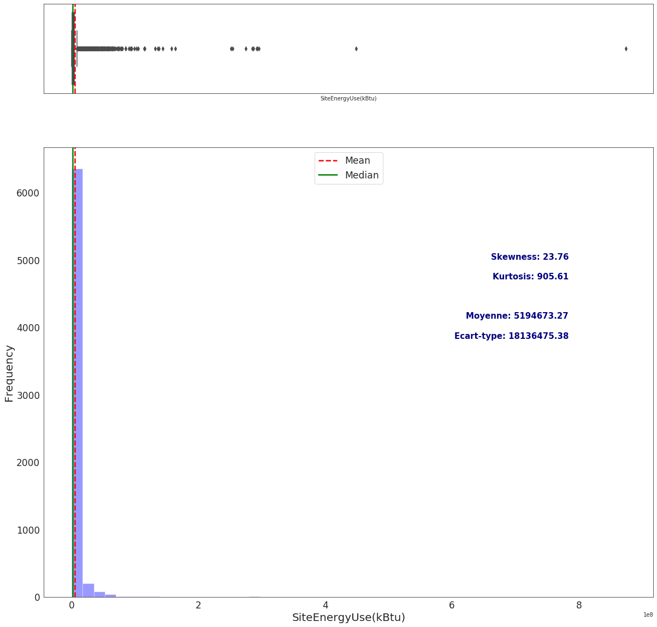
II.3. Présentation de l’analyse exploratoire
II.3.2. Analyse des variables quantitatives
Distribution de la consommation d’énergie (SiteEnergyUse)
Distribution de la consommation d’énergie pointue et étalée à droite;
Nombre élevé de valeurs atypiques à l’analyse du boxplot.

Slide 15
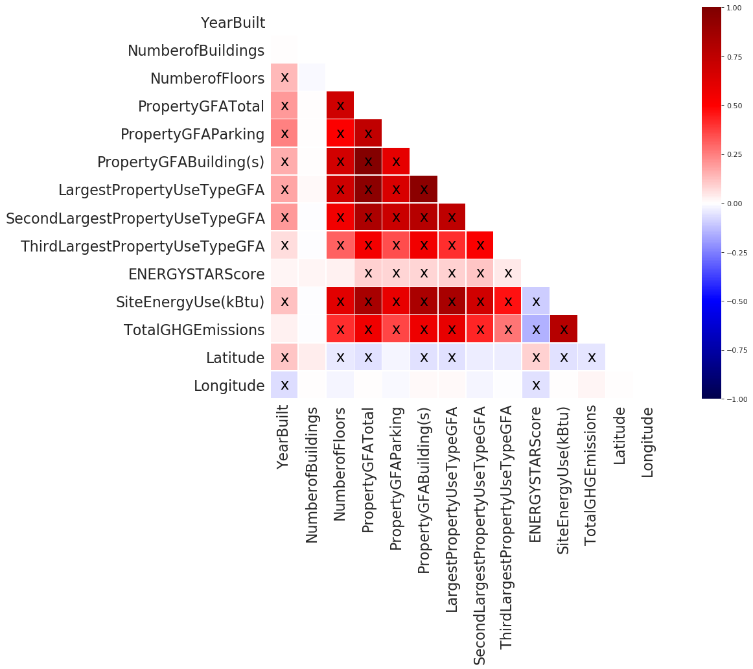
II.3. Présentation de l’analyse exploratoire
II.3.2. Analyse des variables quantitatives
Analyse de corrélation entre les variables
Corrélation importante entre la consommation d'énergie totale et les variables NumberofFloors, PropertyGFATotal, PropertyGFABuilding(s), LargestPropertyUseTypeGFA
Les mêmes corrélations sont observées pour les émissions de CO2

Slide 16
III. PRÉSENTATION DES PISTES DE MODÉLISATION

Slide 17
III. Présentation des pistes de modélisation
III.1. Modélisation de la consommation d’énergie
Sans Transformation Log
Modélisation sans standardisation
Avec Transformation Log
Séparation des données en jeu de données d’entraînement et test
Définition des grilles et entraînement des modèles
Evaluation des modèles à partir du RMSE et du R2
Sans Transformation Log
Modélisation avec standardisation
Avec Transformation Log

Slide 18
III. Présentation des pistes de modélisation
III.2. Modélisation des émissions de CO2
Séparation des données en jeu de données d’entraînement et test
Standardisation des données
Avec Transformation Log
Définition des grilles et entraînement des modèles
Evaluation des modèles à partir du RMSE et du R2

Slide 19
III. Présentation des pistes de modélisation
Algorithmes d’entraînement utilisés
Sept (7) algorithmes ont été utilisés:
La régression linéaire simple;
La régression ridge: {"alpha": np.logspace(-10,10,80)}
La régression Lasso: {"alpha": np.logspace(-10,10,80)}
La régression ElasticNet: {"alpha": np.logspace(-10,10,80),"l1_ratio": np.arange(0.0, 1.0, 0.1)}
La régression à vecteur de support (SVR): {'epsilon' : [0.001, 0.01, 0.1, 1],'C' : [1,10,100,1000,10000,100000]}
Le Random Forest:
Le Gradient Boosting: {'n_estimators' : [100],'learning_rate' : [0.1],'max_depth':range(3,10,1), 'min_samples_leaf' : [1,2,3,4,5,6,7,8,9,10]}

Slide 20
IV. PRÉSENTATION DU MODÈLE FINAL

Slide 21
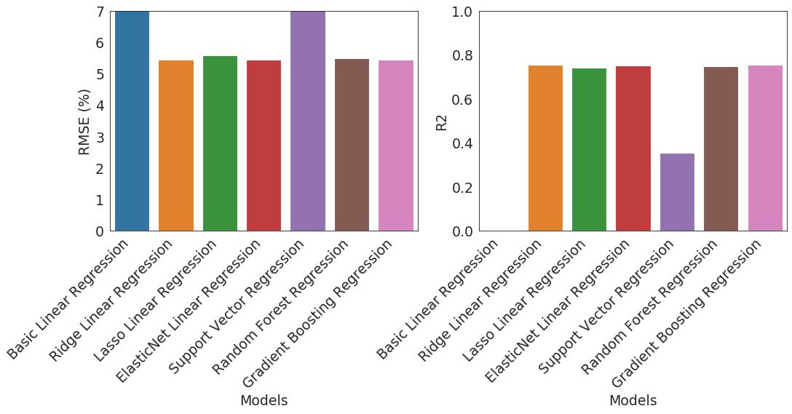
IV. Présentation du modèle finale
IV.1. Modélisation sans standardisation sans transformation Log

Slide 22
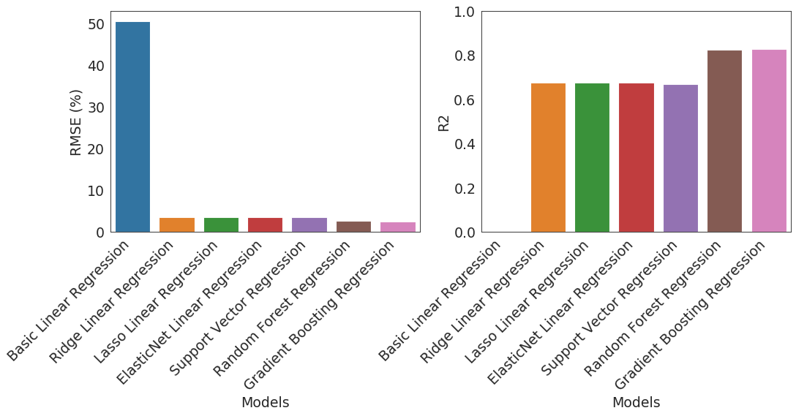
III. Présentation des pistes de modélisation
IV.2. Modélisation sans standardisation avec transformation Log

Slide 23
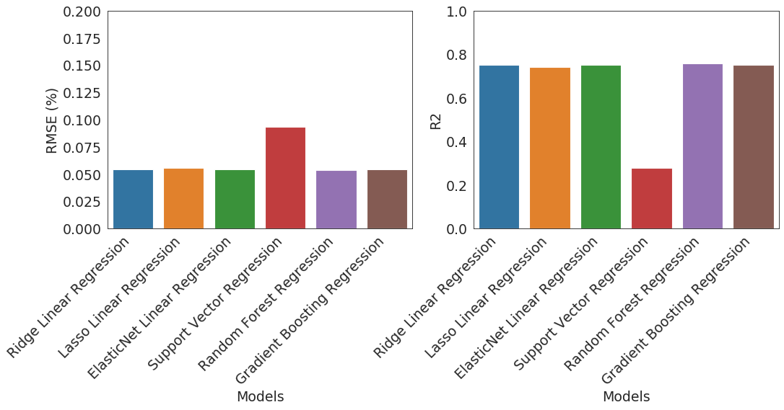
III. Présentation des pistes de modélisation
IV.3. Modélisation avec standardisation sans transformation Log

Slide 24
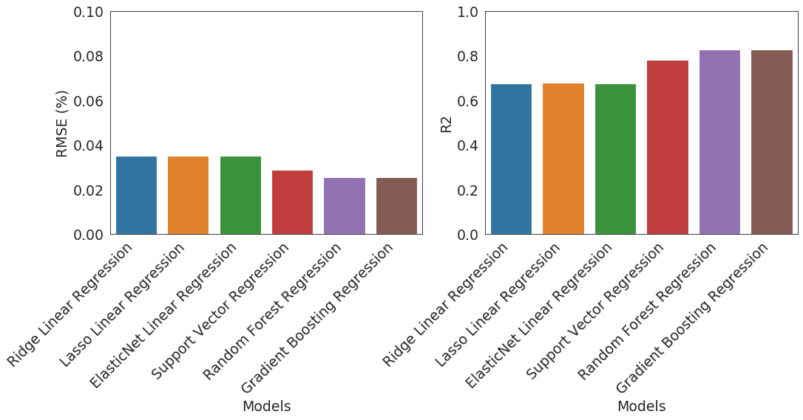
III. Présentation des pistes de modélisation
IV.4. Modélisation avec standardisation avec transformation Log

Slide 25
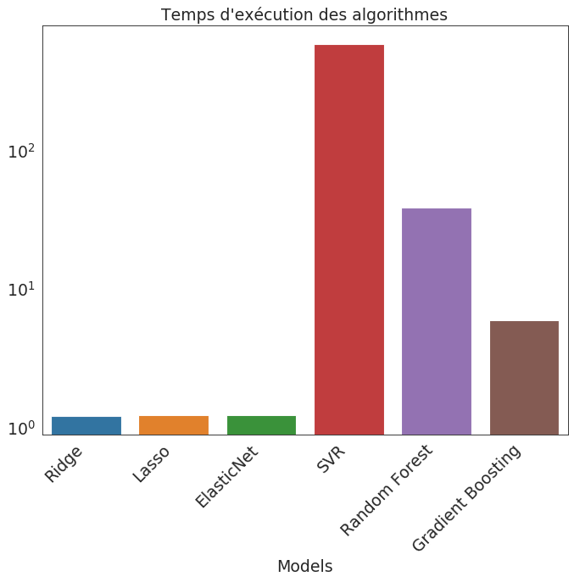
III. Présentation des pistes de modélisation
IV.5. Choix du modèle final
Meilleures scores d’évaluation avec la modélisation avec standardisation et transformation Log
Le modèle Random Forest et Gradient Boosting sont ceux pour lesquels la RMSE est faible
L’évaluation du temps d'exécution des algorithmes montre un temps beaucoup plus faible pour le Gradient Boosting

Slide 26
III. Présentation des pistes de modélisation
III.2. Evaluation de l’intérêt de l’ENERGYSTARScore
Modélisation avec et sans l’ENERGYSTARScore
Séparation des données avec standardisation et transformation Log de la variable à prédire
Entraînement de l'algorithme Gradient Boosting Regressor
La RMSE de la modélisation avec l'ENERGYSTRARScore (0.38) est inférieure à celle de la modélisation sans ENERGYSTARScore (0.46). Ce qui implique que l'ENERGYSTARScore améliore la modélisation.

Slide 27
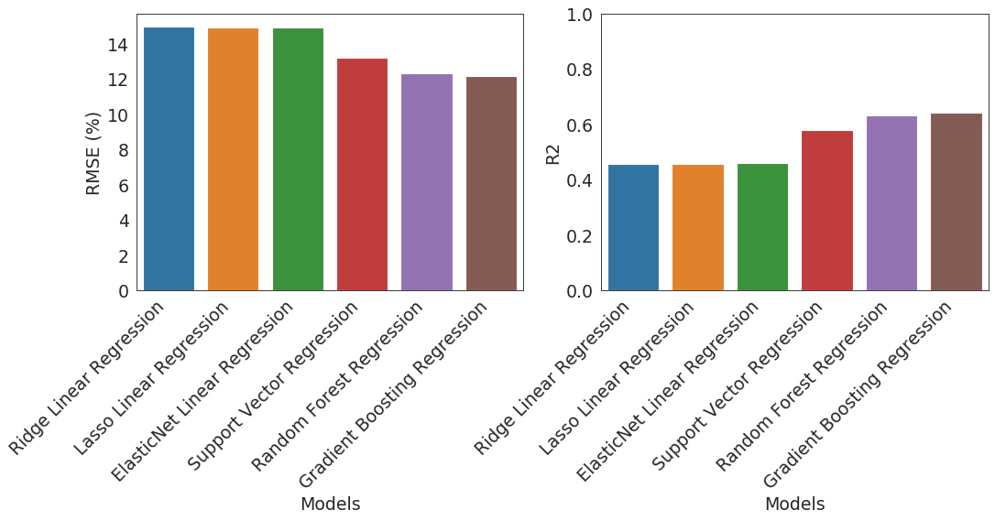
III. Présentation des pistes de modélisation
III.2. Modélisation des émissions de CO2

Slide 28
V. CONCLUSION

